Slide 1
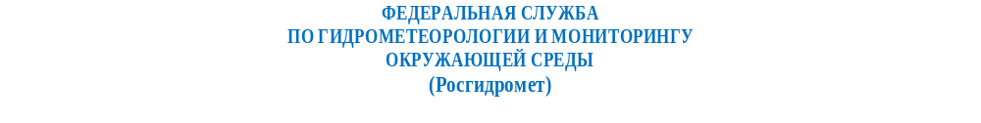
Метод сезонного прогноза ледовитости Баренцева моря
заблаговременностью от нескольких месяцев до нескольких лет
и результаты его испытаний
(ФГБУ «ААНИИ», Г.В. Алексеев (alexgv@aari.nw.ru), А.Е. Вязилова,
Н.Е. Глок, А.В. Смирнов)
Москва
26 декабря 2017

Slide 2
Из Решения Центральной методической комиссии по
гидрометеорологическим и гелиогеофизическим прогнозам
от 15 декабря 2016 г.:
ЦМКП считает целесообразным:
одобрить работу ФГБУ «ААНИИ» по созданию метода сезонного прогноза ледовитости Баренцева моря заблаговременностью до 10-15 месяцев.
Вместе с тем отмечена неполная проработанность физического обоснования связей аномалий ТПО в выделенных районах с площадью морского льда в Баренцевом море и недостаточный объем экзаменационной выборки для характеристики несмещенности оценок прогноза.
ЦМКП рекомендует:
- ФГБУ «ААНИИ» учесть высказанные на заседании ЦМКП замечания для совершенствования метода прогноза и осуществить испытания разработанного метода в режиме кросс-валидации;
- представить результаты испытаний на заседании ЦМКП в четвертом квартале 2017 года.

Slide 3
ЦМКП считает целесообразным:
- одобрить работу ФГБУ «ААНИИ» по созданию метода сезонного прогноза ледовитости Баренцева моря заблаговременностью от нескольких месяцев до нескольких лет.
ЦМКП рекомендует:
- использовать метод в прогностической работе ФГБУ «ААНИИ».
На заседании ЦМКП от 26 декабря 2017 года было принято следующее решение:

Slide 4
СОДЕРЖАНИЕ
1. Обоснования связей аномалий ТПО в выделенных районах с площадью
морского льда в Баренцевом море
Роль меридионального атмосферного и океанского переноса в формировании
межгодовой изменчивости климата в Арктике;
Удаленное влияние ТПО в низких широтах океана на переносы тепла в Арктику
Предсказуемость колебаний климата Арктики в связи с удаленным влиянием
2. Сезонный прогноз площади льда в Баренцевом море
Метод
Прогностический расчет
Оценки качества прогноза
Выводы

Slide 5
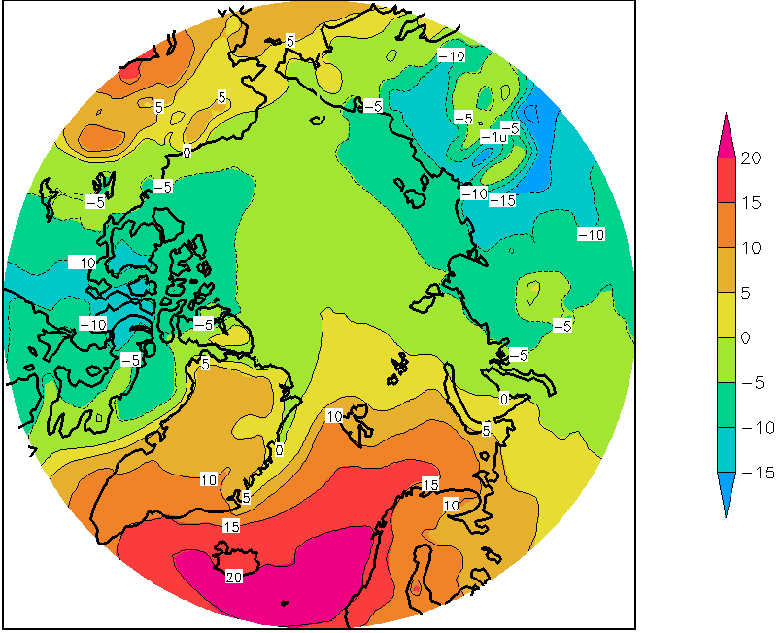
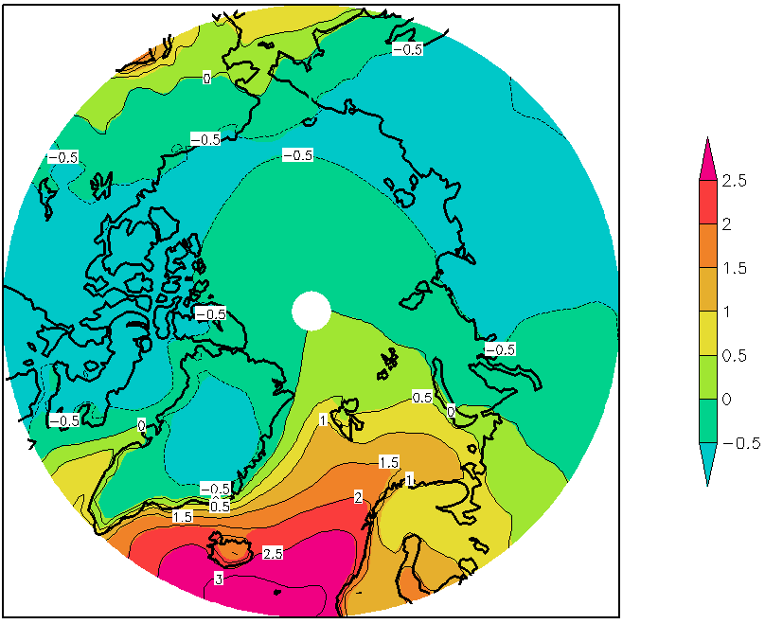
Роль атмосферного переноса тепла и влаги
Расчеты меридионального атмосферного переноса тепла (MAПT) по данным ERA /Interim (Dee et al., 2011) для 1979-2014 гг. вфделяют две части на 70⁰N, через которые тепло и влага поступают в область 70-90⁰N.
Атлантические (0-80E) and Тихоокеанские (200-230E) “ворота” для МAПT в область 70-90°N
Температура
Содержание водяного пара
Аномалии средней температуры воздуха и содержания водяного пара в 1000 гПа в январе 1979-2014 гг.

Slide 6
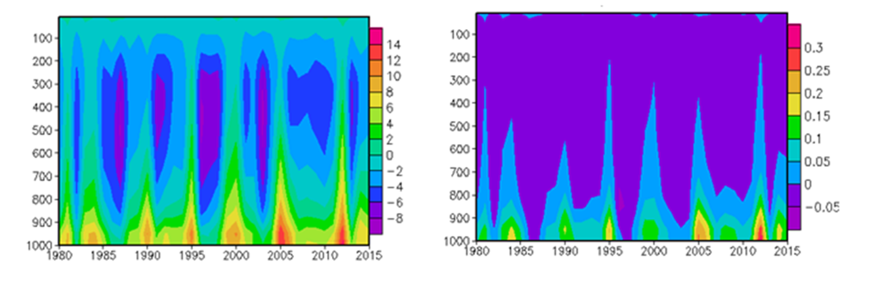
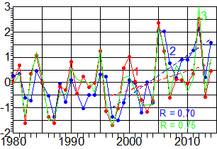
Зимний MAПT в Арктику через атлантические «ворота» растет в течение
1979-2015 годов с 5-7-летней цикличностью
б
а
Зимний MAПT явного (a, 10⁵ Wm⁻²) и скрытого тепла (b, 10⁵ Wm⁻²
через Атлантические «ворота»
Нормализованные средние температура в январе–феврале в 70-90°сш (1) и переносы
явного (2) и скрытого (3) тепла через атлантические «ворота» в декабре–феврале на
1000 hPa. R – корреляция между ПТВ and MAПT.

Slide 7
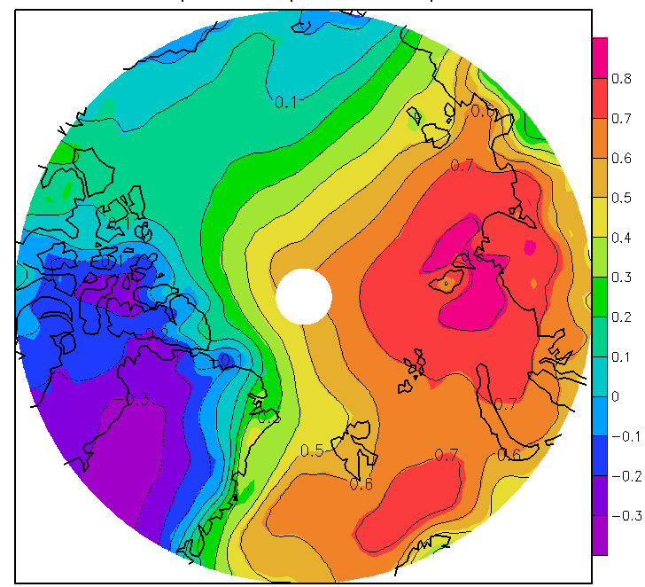
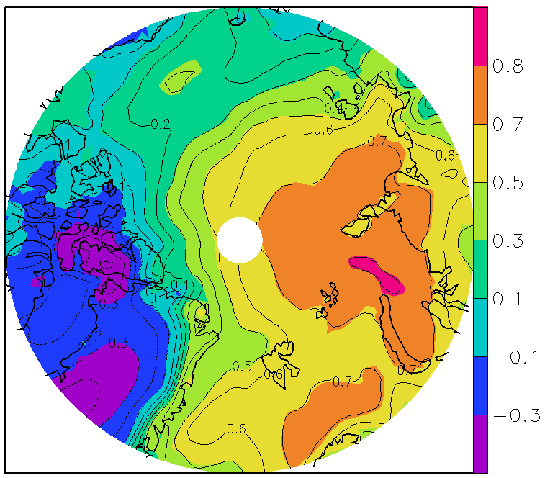
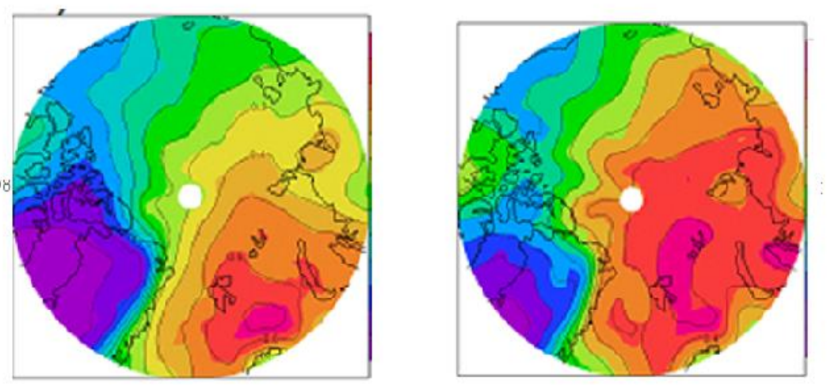
Пространственное распределение влияния переноса явного и скрытого тепла через атлантические «ворота» на ПТВ в Арктике
a
b
Корреляция между переносами явного (а) и скрытого (б) тепла через атлантические ворота и температурой воздуха на 1000 гПа по данным реанализа за 1980-2015 гг
Корреляция между переносами явного (а) и скрытого (б) тепла через атлантические ворота и температурой воздуха на 1000 гПа по данным глобальной модели MPI-ESM-MR из CMIP5

Slide 8
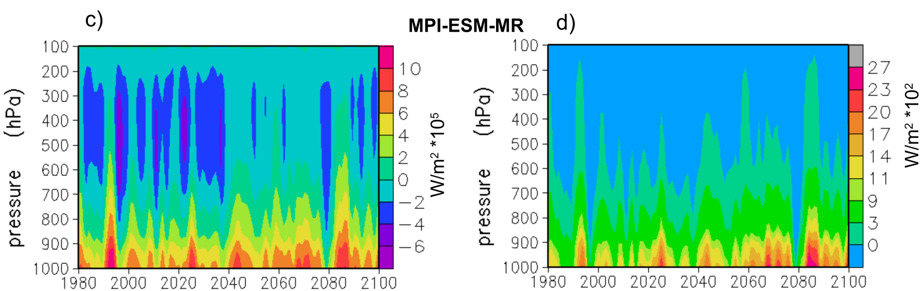
Модельные данные эксперимента со сценарием выбросов RCP8.5 для 1980-2100 гг.
показывают увеличение переноса атмосферного тепла в Арктику через атлантические
«ворота» в соответствии с прогнозируемым ростом температуры воздуха в Арктике
Зимние MAПT явного (c) и скрытого (d) тепла через атлантические «ворота» на разных изобарических уровнях по данным модели MPI-ESM-MR из CMIP5 с использованием сценария эмиссии RCP8.5 до 2100

Slide 9
Влияние океанского притока тепла
Колебания температуры воды на Кольском разрезе в Баренцевом море подтверждают сильное влияние притока атлантической воды на морской ледяной покров в приатлантической Арктике.
Нормированные значения температуры воды в Кольском разрезе (1), ПМЛ в Арктике (2)
и в Баренцевом море (3) в мае. Коэффициент корреляции между (1) и (2):
-0,92 (-0,83), между (1) и (3): -0,87 (-0,76). Знак аномалии температуры воды изменен

Slide 10
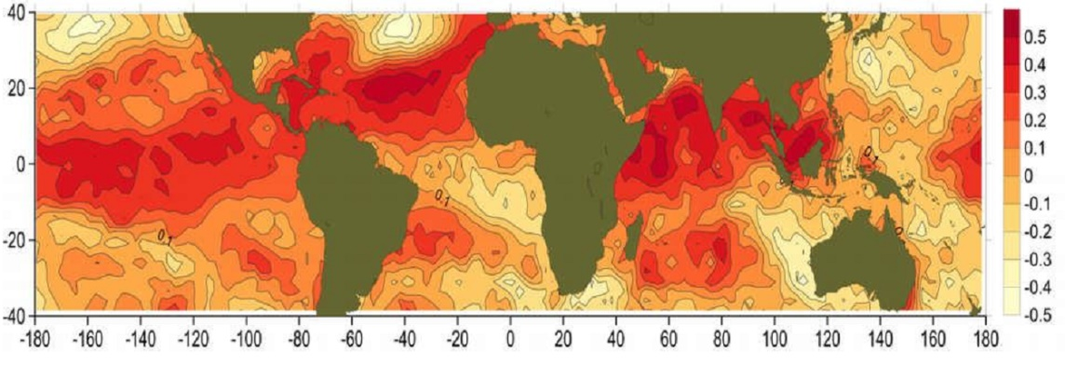
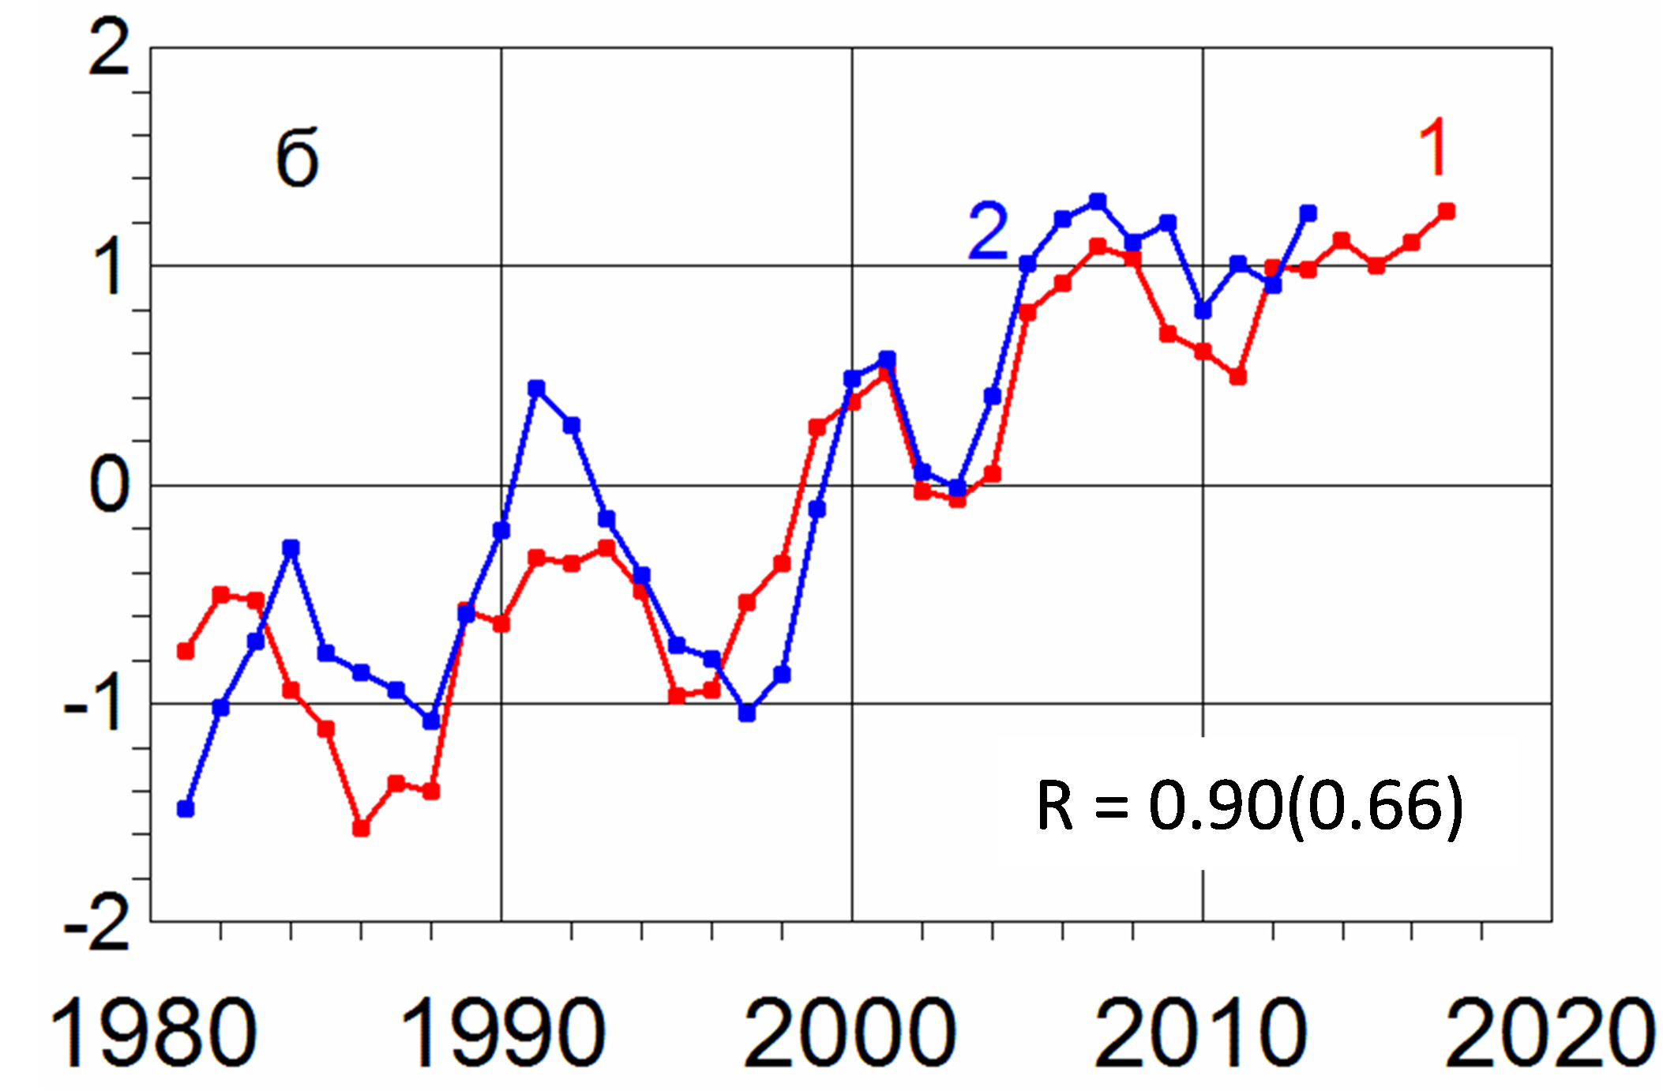
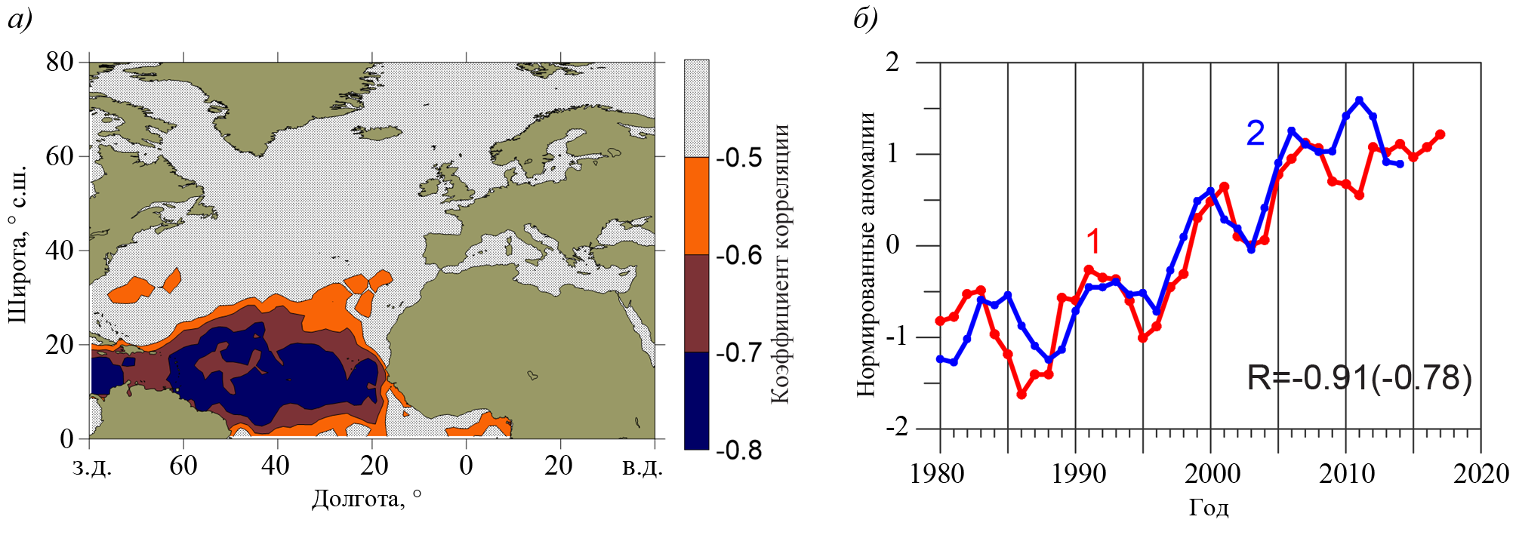
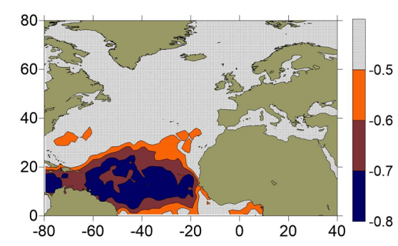
Роль аномалий ТПО в низких широтах
На притоки атмосферного и океанского тепла из низких широт в Арктику влияют аномалии ТПО в тропических океанах. Участие в переносах океанской циркуляции ведет к запаздыванию в реакции характеристик климата Арктики на несколько лет.
Области в низких широтах океанов, аномалии ТПО в которых влияют на переносы тепла в Арктику. Нанесены к-ты корреляции между аномалиями ТПО в октябре и зимними МАПТ спустя 27 месяцев
АТПО в октябре (1) и Т(50-200) на Кольском разрезе в январе-феврале (2) спустя 27 месяцев
АТПО в октябре (1) и площадь льда
в СЛО (2) в декабре через 38 месяцев

Slide 11
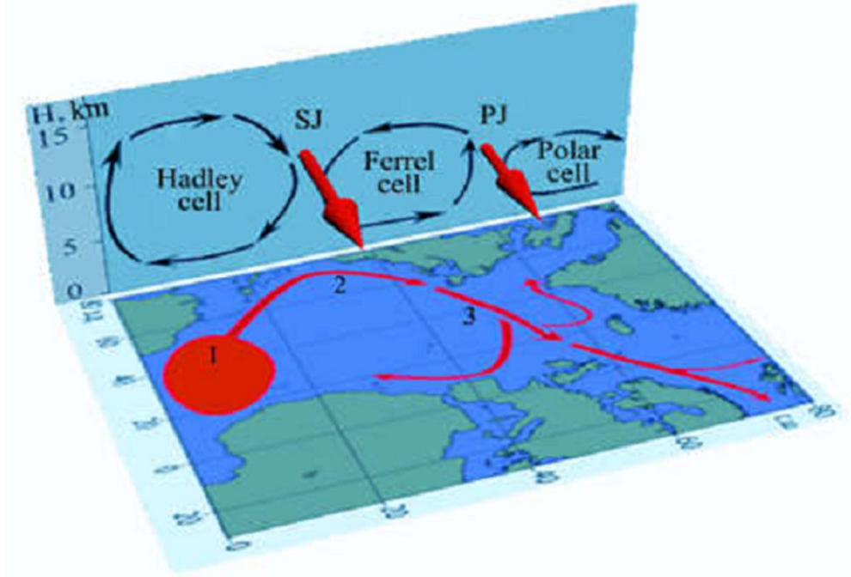
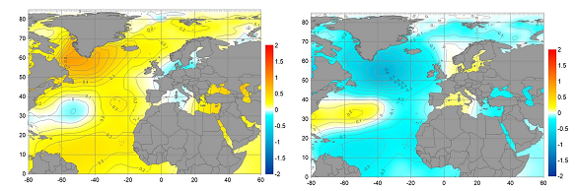
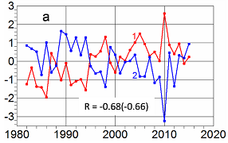
Механизм передачи влияния аномалий ТПО из низких широт в Арктику
Аномалии ТПО в низких широтах усиливают атмосферные циркуляции Хэдли и Феррела,
отражающие увеличение меридиональных переносов, ослабляют NAO, что уменьшает
потери тепла океаном, и все это вместе увеличивает океанские переносы в системе
Гольфстрим, Северо-Атлантическое, Западно-Шпицбергенское и Норвежские течения
Композиты аномалий сргод ТПО при сильных отрицательных (а) и положительных (б) среднегодовых NAO
Схема влияния АТПО на Арктику.
1 – АТПО, 2 – Гольфстрим, 3 – Северо-Атлантическое, Норвежское и Западно-Шпицбергенское течения, SJ – Subtropical jet, PJ – polar jet.
Нормализованные аномалии среднегодовых
ТПО(1) и NAO (2)

Slide 12
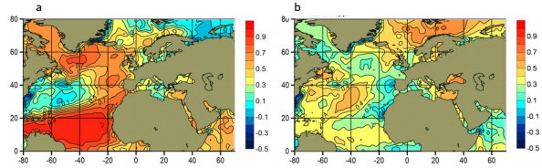
Положительные АТПО к северу от 40⁰N, которые соответствуют положительным АТПО н низких широтах Атлантики и отрицательному NAO, через 3 года проявляются в Норвежском и Баренцевом морях
Корреляции между среднегодовыми АТПО в низких широтах и во всей Северной Атлантике в 1980-2015гг.. a – timed correlation; b – сдвиг 3 года
Начальным воздействием является формирование аномалий ТПО в низких широтах океана, вызывающее усиление меридиональных переносов в атмосфере, а в Атлантическом океане – увеличение меридионального переноса тепла. На выходе через 2-3 года отмечается рост зимних атмосферных переносов тепла через «атлантические ворота» на 70° с.ш. и поступления атлантической воды в Баренцевом море, которые влияют на распространение морского льда

Slide 13
Публикации
1.Алексеев Г.В., Глок Н.И. Влияние приэкваториальной Северной Атлантики на потепление и сокращение площади морского льда в Арктике. Проблемы Арктики и Антарктики. 2016. № 4. С. 80–87.
2.Алексеев Г.В., Глок Н.И., Смирнов А.В., Вязилова А.Е. Влияние Северной Атлантики на колебания климата в Баренцевом море и их предсказуемость. Метеорология и гидрология. 2016. № 8. С. 38–56.
3.Алексеев Г.В., Кузмина С.И., Уразгильдеева А.В., Бобылев Л.П. Влияние атмосферных переносов тепла и влаги на усиление потепления в Арктике в зимний период. Фундаментальная и прикладная климатология. 2016. Т. 1. С. 43–63. 35.
4.Алексеев Г.В., Кузмина С.И., Глок Н.И. Влияние аномалий температуры океана в низких широтах на атмосферный перенос тепла в Арктику. Фундаментальная и прикладная климатология. 2017 г. Том 1, с. 106-123.
5.Алексеев Г.В., Кузмина С.И., Глок Н.И., Вязилова А.Е., Иванов Н.Е., Смирнов А.В. Влияние Атлантики на потепление и сокращение морского ледяного покрова в Арктике. Лёд и Снег. 2017;57(3):381-390.
6.Алексеев Г.В. Потепление Арктики в 2016 году: влияние из низких широт океана. РОССИЙСКИЕ ПОЛЯРНЫЕ ИССЛЕДОВАНИЯ, No 2 (28) 2017 г., 24-26.

Slide 14
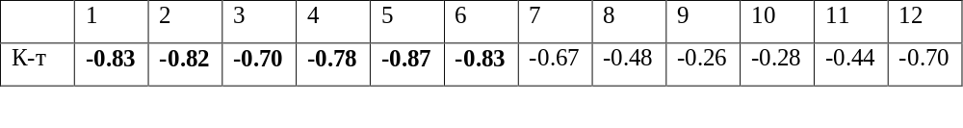
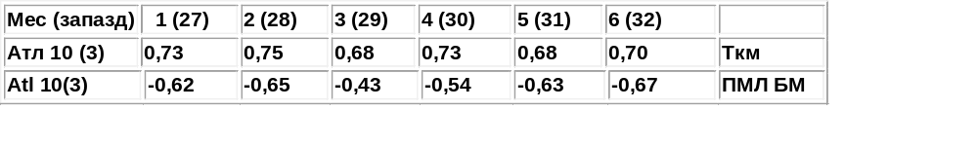
Корреляция между температурой воды в слое 50-200м на Кольском разрезе
и площадью льда в Баренцевом море 1979-2014
М-ц
Корреляция аномалиями температуры воды на поверхности океана в низких широтах
Северной Атлантики (АТПО) в октябре и Ткм в январе –июне через 27-32 месяца
АТПО определялись по данным реанлиза HadISST осреднением по области 5-25⁰ с.ш. и
20-60⁰ з.д путем многомерного взаимно-корреляционного анализа с температурой воды
на Кольском разрезе. АТПО в октябре оказывает наибольшее влияние на температуру воды
на Кольском разрезе через 27-32 месяца.
Коэффициенты корреляции между ТПО в октябре и средней температурой воды
в январе-июне в слое 50-200м на Кольском разрезе через 3 года.

Slide 15
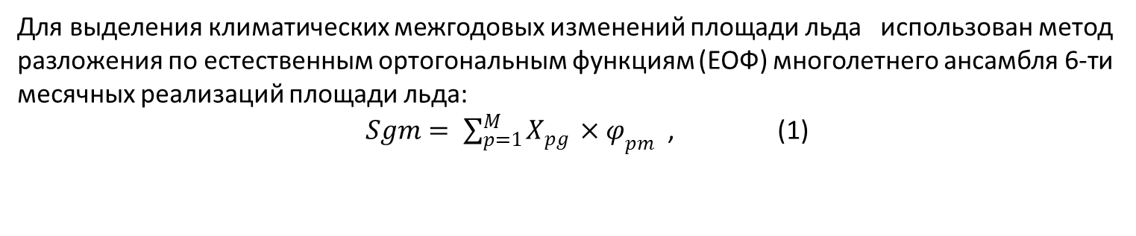
Для выделения климатических межгодовых изменений площади льда использован метод разложения по естественным ортогональным функциям (ЕОФ) многолетнего ансамбля 6-ти месячных реализаций площади льда:
$Sgm= \sum_{p=1}^{M}{X_{pg }×φ_{pm}}$ , (1)
Прогностическое уравнение для главной компоненты имеет вид
${\hat{X}}_{1g+3}=aT_{g}^{′}+c$, где $a= ρ_{XT′}×\frac{σ_{X}}{σ_{T′}}$ . $ρ_{XT′}=$0.63; ${\hat{S}}_{1g+3,m}= {\hat{X}}_{1g+3 }×φ_{1m}$
оправдываемость прогнозов с заблаговременностью от 27 до 32 месяцев в пределах 83 %,
а для прогноза исходных значений площади льда 79 %
Привлечение второго предиктора – аномалии ТПО в Норвежском море –повысило качество прогноза. При этом заблаговременность сократилась до 9-14 месяцев
Прогностическая модель на основе линейной регрессии с двумя предикторами имеет вид:
$\hat{X}$_{1g}= – 439 T'_{1(g-3,10)} – 589T'_{2(g-1,4)} + 14637, ${\hat{S}}_{1gm}={\hat{X}}_{1g}×φ_{1m}+S_{m}$,
Коэффициенты корреляции между прогнозными и фактическими значениями площади льда в пределах 0,71-0,77, за исключением марта. Ошибки модели для всех месяцев меньше стандартного отклонения исходной выборки.

Slide 16
Изменения среднемесячной площади льда в Баренцева моря с января по июнь. Черная кривая – фактические данные, красная – прогнозные значения. Синие точки – оценки на независимых данных.

Slide 17
Оценка качества метода прогноза
Оправдываемость прогнозов (%), оцененная методом кросс-валидации
Месяц | I | II | III | IV | V | VI
Оправдываемость | 80 | 83 | 71 | 86 | 80 | 80
Оправдываемость (%) и эффективность (%) ретроспективных прогнозов за 1979-2014 гг.
Месяц | I | II | III | IV | V | VI
Оправдываемость | 82 | 82 | 71 | 87 | 82 | 79
Эффективность | 9 | 12 | 4 | 15 | 15 | 12
Оправдываемость прогноза за период 1965-1978
Месяц | I | II | III | IV | V | VI
Оправдываемость | 86 | 93 | 93 | 79 | 71 | 64
Эффективность | 21 | 7 | 21 | 7 | 7 | 0
За независимый период с 2015-2017 гг общая оправдываемость 89%.

Slide 18
ВЫВОДЫ
В исполнение рекомендаций ЦМКП выполнена проработка механизма
распространения влияния аномалий ТПО из низких широт Атлантического океана
на морской лед в Баренцевом море и Арктике.
Механизм влияния аномалий ТПО в низких широтах на Арктику представлен в 6-ти статьях, список которых приложен.
Для выделения предсказуемой климатической составляющей в межгодовой изменчивости ледовитости с февраля по июль, оценки ее связи с аномалиями ТПО и построения прогностической модели использованы методы многомерного корреляционного анализа, ЕОФ-разложения и регрессионного анализа.
Оценка качества прогнозирования методом кросс-валидации среднеквадратическая
ошибка прогноза не превышала стандартного отклонения исходного ряда.
Оправдываемость прогнозов составила 80-86% во все месяцы, кроме марта (71%).
Оправдываемость и эффективность прогноза за независимый период 1965-1978 составила 79-93% и 7-21% в январе - апреле, а в мае - июне 71-64% и 7-0%. За независимый период с 2015-2017 гг общая оправдываемость 89%.

